Slide 1
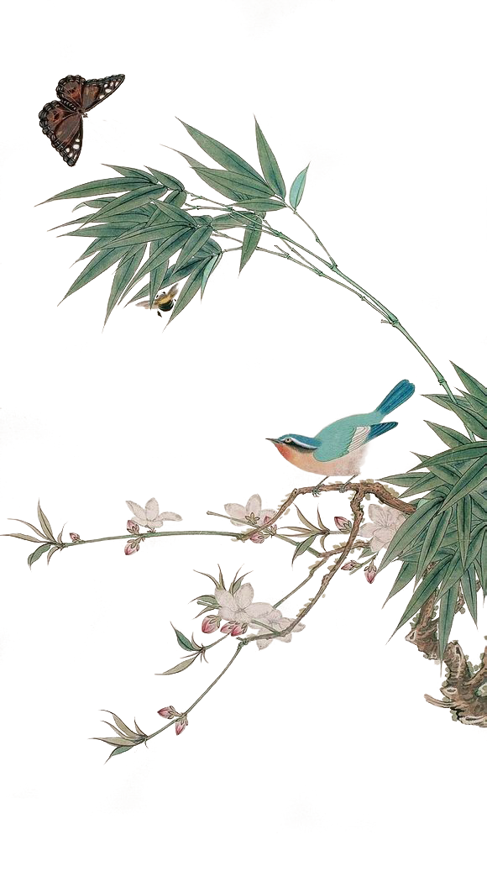
作文题：阅读下面的材料，根据要求写作。
有人说，质疑一件事比相信一件事更困难。也有人认为不尽如此。你怎么看？
请写一篇文章，谈谈你对这些说法的认识和思考。
要求：(1）自拟题目；(2）不少于800字。
Notes:
亮亮图文旗舰店https://liangliangtuwen.tmall.com

